Slide 1
الصين

Slide 2
هونج كونج
منطقة هونغ كونغ الإدارية الخاصة أو منطقة
هونغ كونغ الإدارية الخاصة) ، هي مدينة ومنطقة
إدارية خاصة في الصين على دلتا نهر اللؤلؤ الشرقي في جنوب الصين. يبلغ عدد سكانها 7.4 مليون نسمة

Slide 3
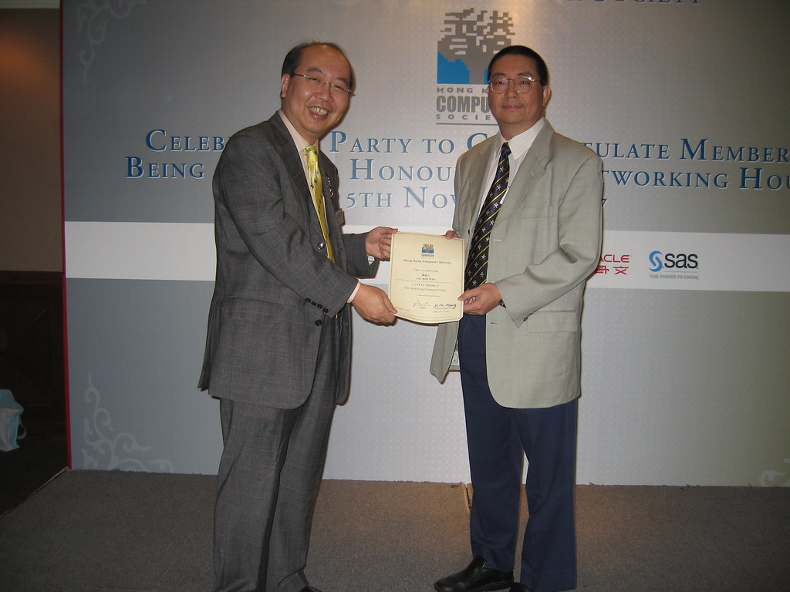
ما هي البضائع والسلع من هونغ كونغ
اقتصاد هونغ كونغ هو اقتصاد سوق حر متطور للغاية.
تتميز بضرائب منخفضة ، وتجارة
شبه مجانية في الموانئ و
من المتوقع أن يتولى قانون الأمن القومي في
هونغ كونغ قيود HKNSL ضد الانفصال والتخريب
والإرهاب والتواطؤ
مع القوات الأجنبية.
This Photo by Unknown Author is licensed under CC BY-NC-ND

Slide 4
ما هي جرعة هونغ كونغ التي تجعل الناس يرغبون في زيارتها
لكنني اليوم أقف فوق سطح برج "بنك أوف أمريكا"، وهو مبنى مكون من 39 طابقا في قلب المنطقة الأكثر ازدحاما في هونغ كونغ، لأرى واحدة من أعلى المزارع
This Photo by Unknown Author is licensed under CC BY-NC-ND

